Slide 1
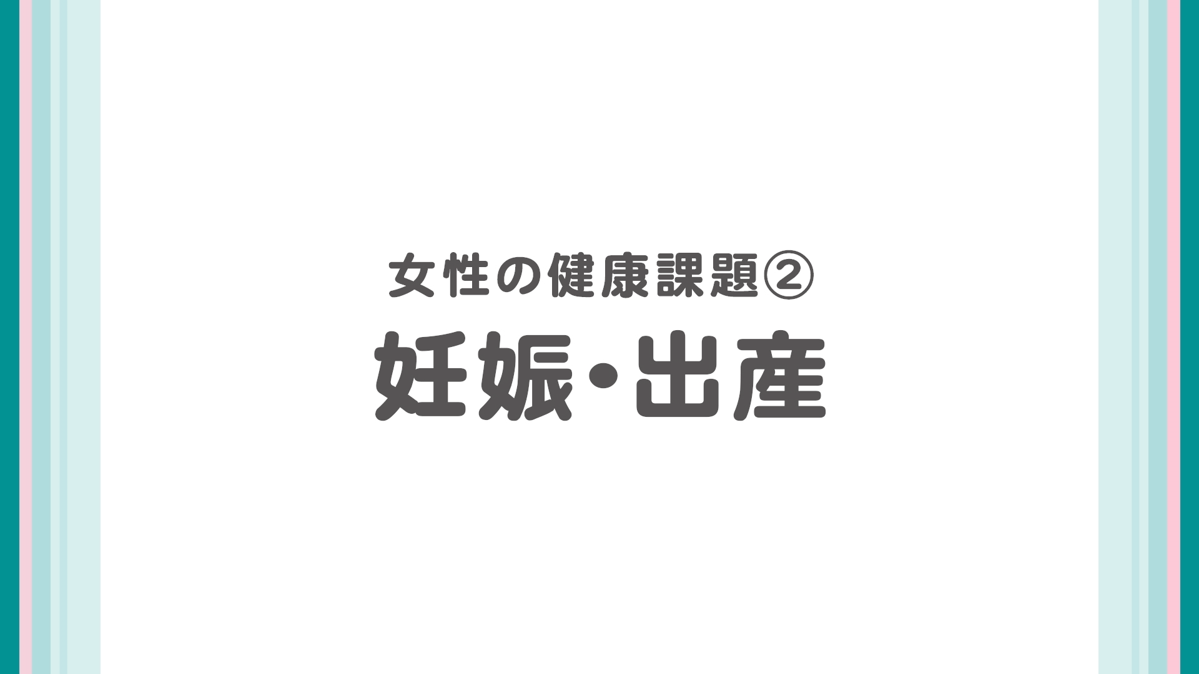

Slide 2
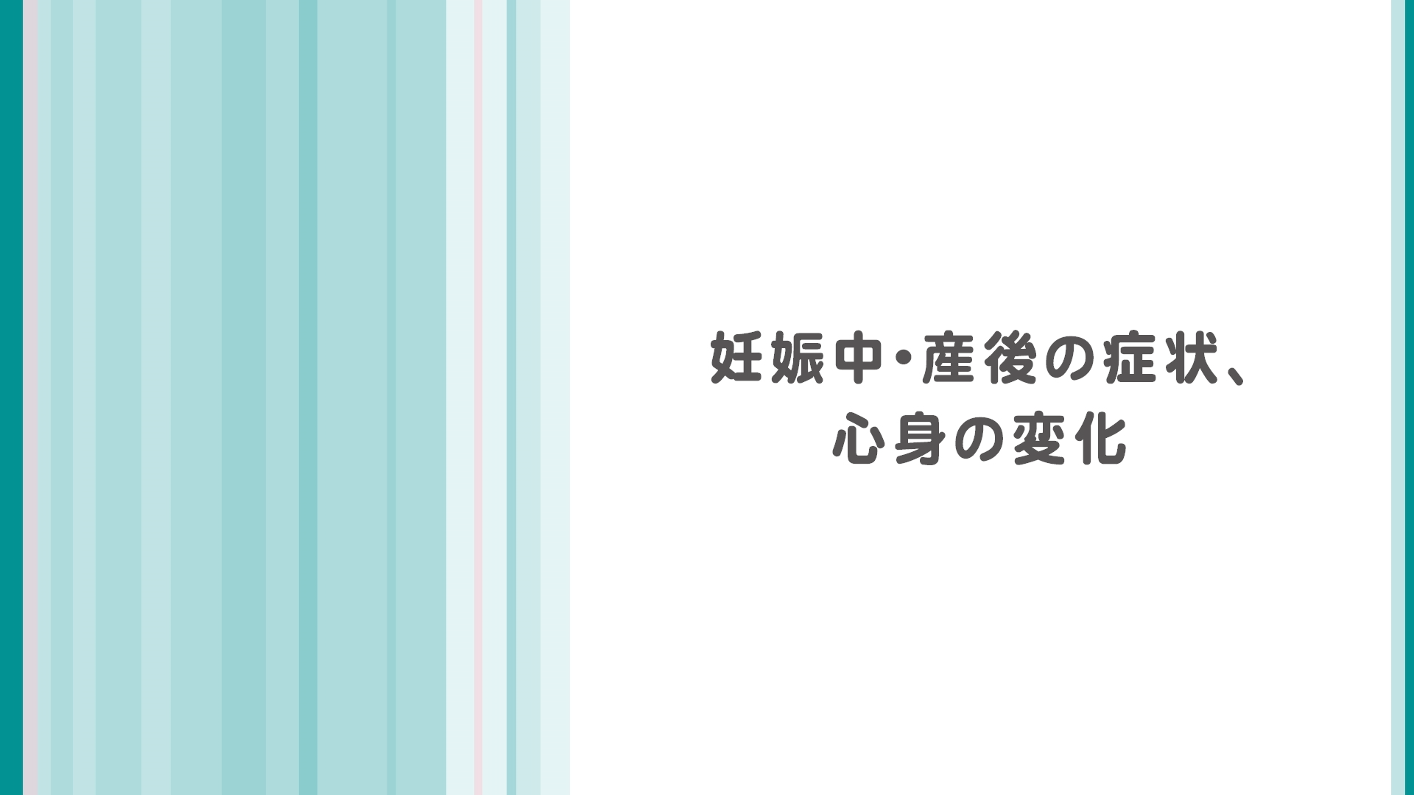

Slide 3
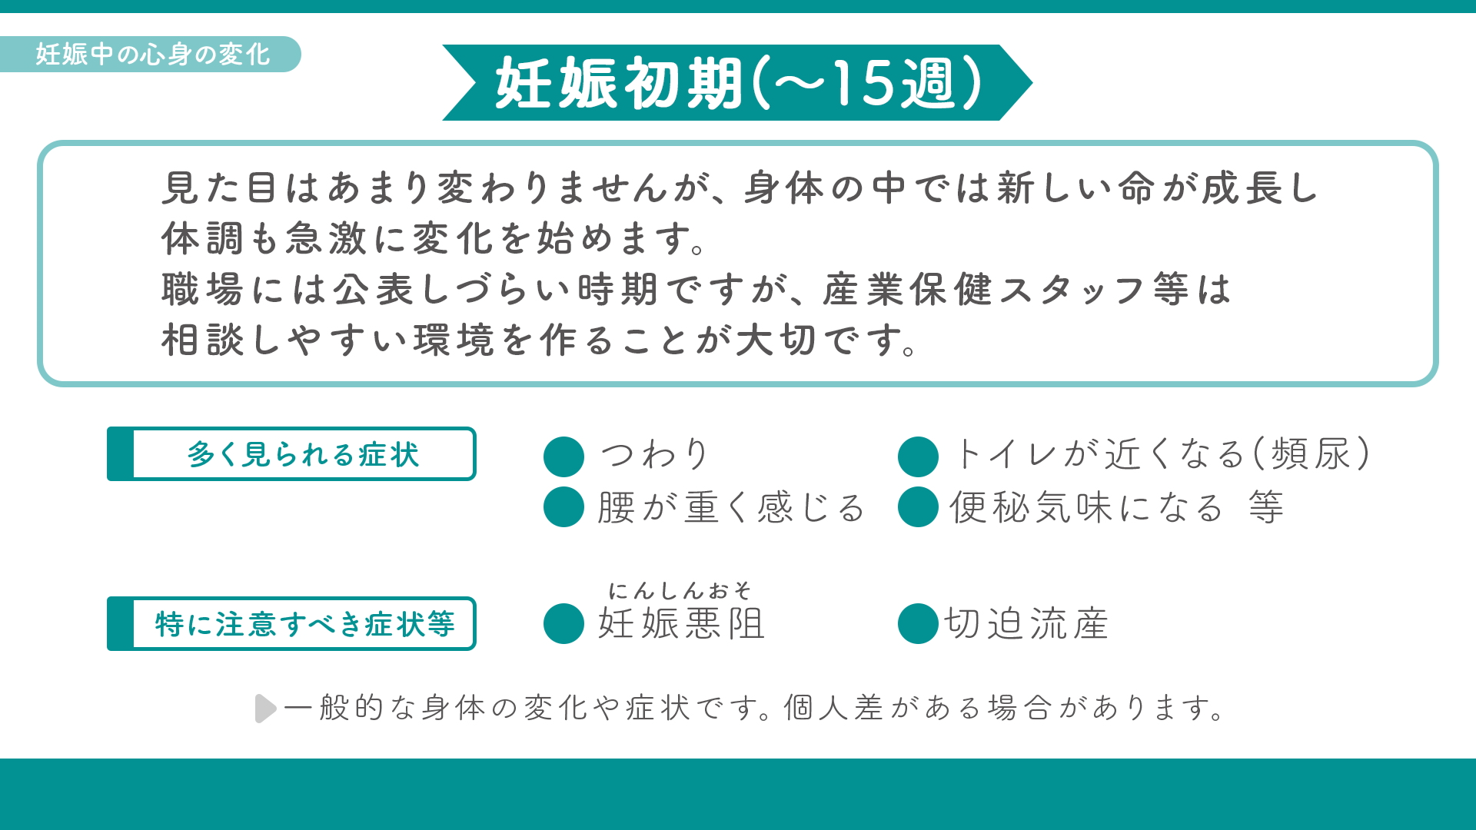
Notes:
妊娠中は、特別な健康状態にあり、身体は日々変化していきます。
妊娠初期は、外見上の変化はほとんど見られませんが、身体の中では新しい命が成長し、つわりが始まるなど体調も急激に変化を始めます。
安定期に入るまでは職場に妊娠を公表しづらい時期ですが、日ごろから女性労働者が相談しやすい環境を作っておくことが大切です。

Slide 4
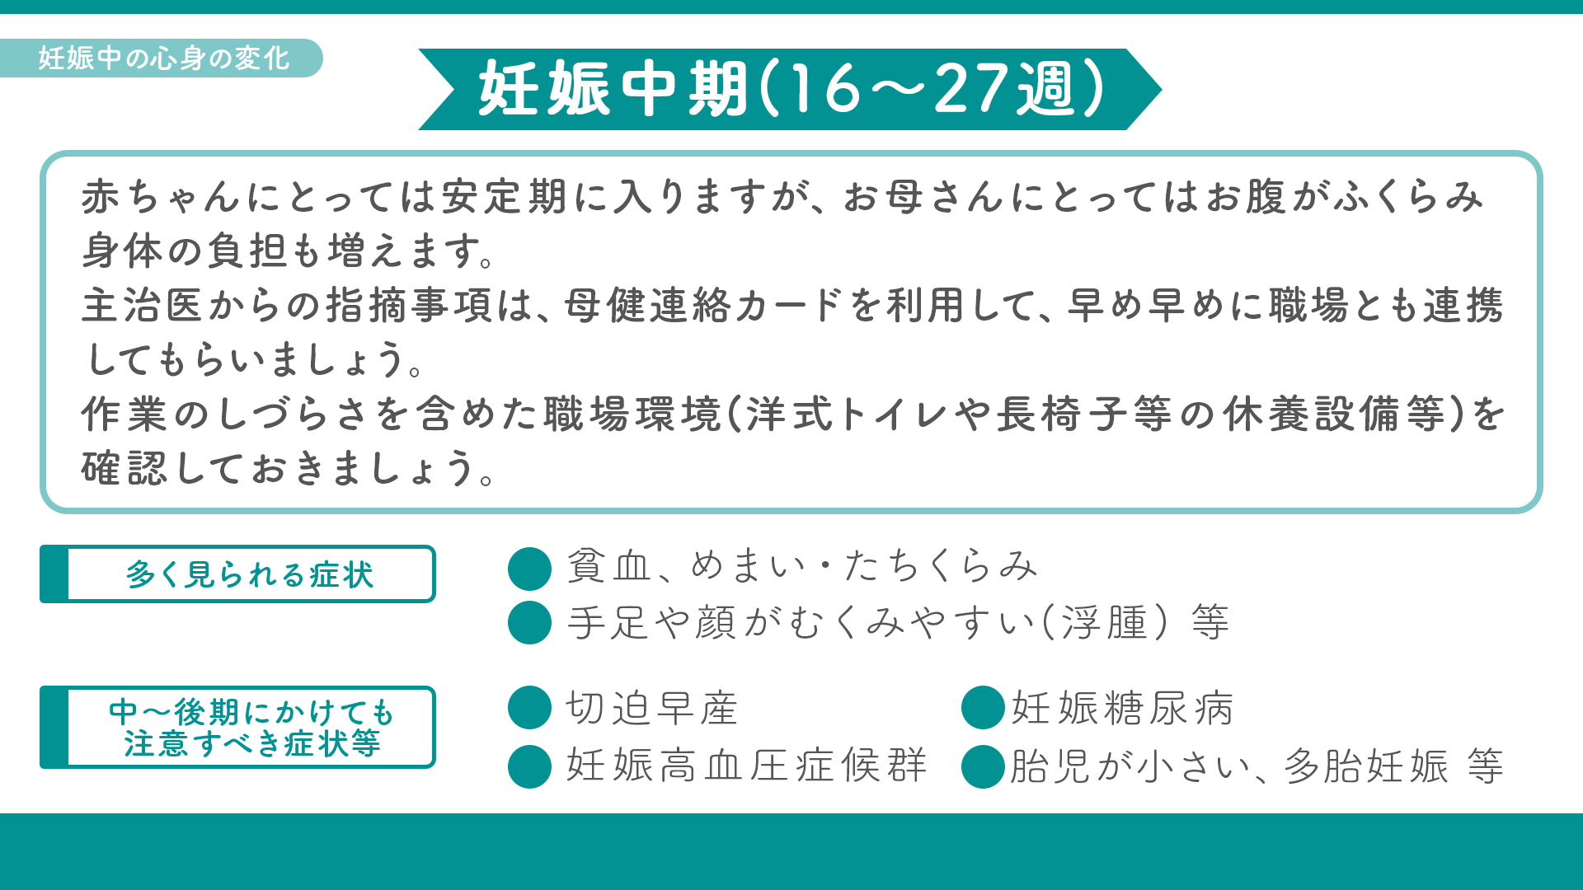
Notes:
妊娠中期は、赤ちゃんにとっては安定期と言われますが、赤ちゃんの成長とともにお腹が膨らみ、母体にとっては身体の負担が増える時期です。
無理のない範囲で仕事が進められるよう、職場環境の確認や業務上の配慮が重要になります。
体調に応じて、作業の軽減や適宜の休養ができるよう休憩時間の延長するなどの対応が必要です。

Slide 5
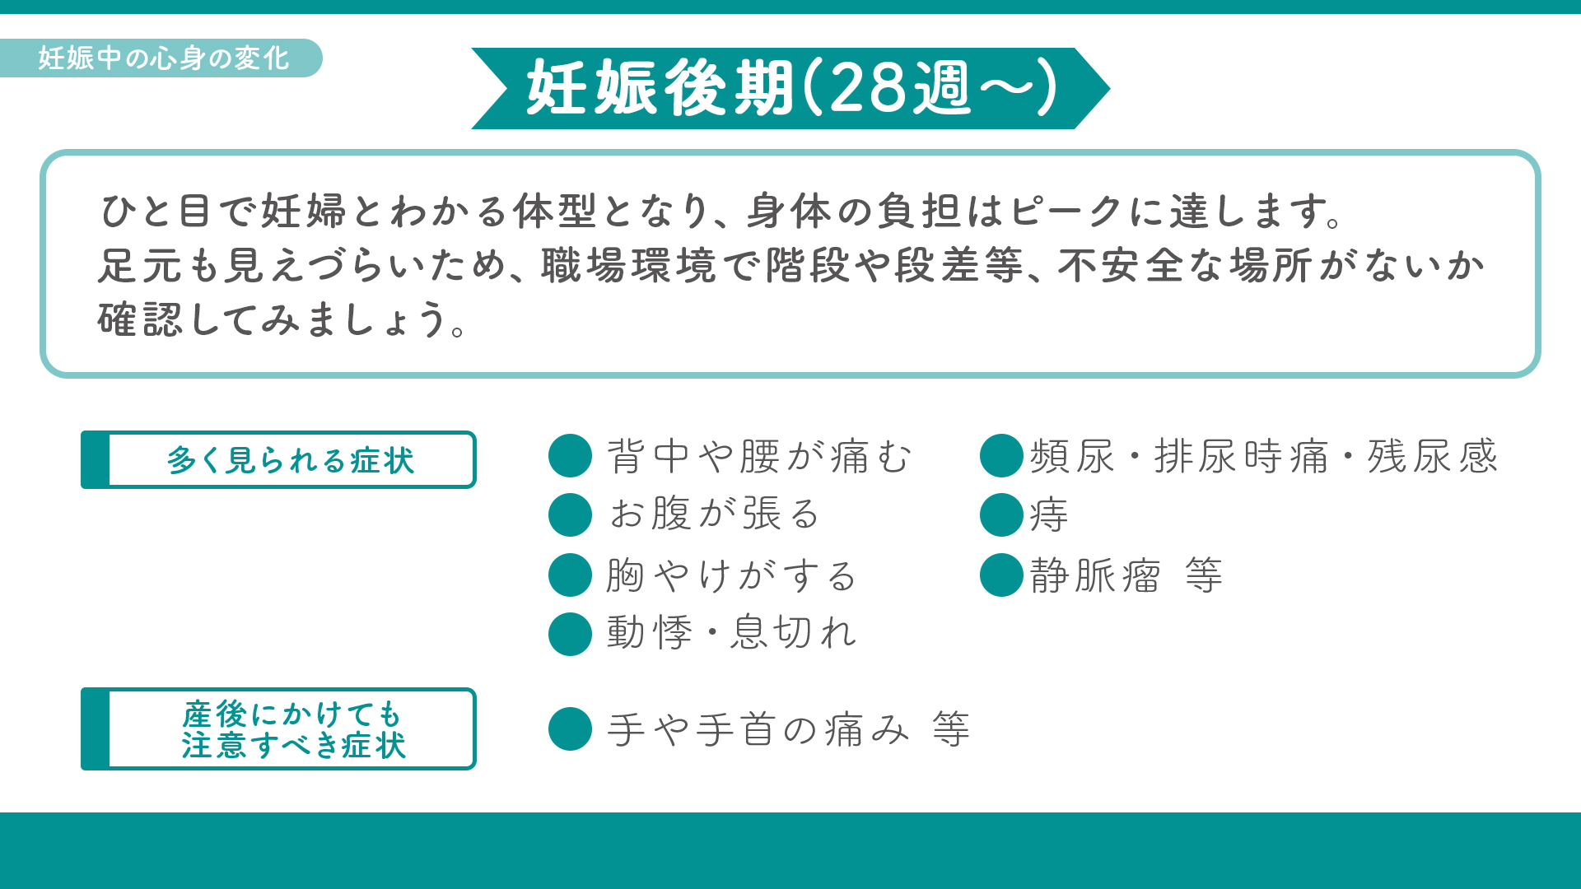
Notes:
妊娠後期は、一目で妊婦とわかる体形となり、身体の負担はピークに達します。
出産が近づくにつれてお腹が張りやすくなります。
お腹が張る時は体を休めるなど無理をしないようにし、少しでも異変を感じたら、医師等の診断を受けられるように配慮しましょう。
お腹が大きくなってくることで、足元が見えづらくなったり、バランスがとりにくくなってくるので、転倒などにも注意が必要です。
十分な体調管理が必要となります。

Slide 6
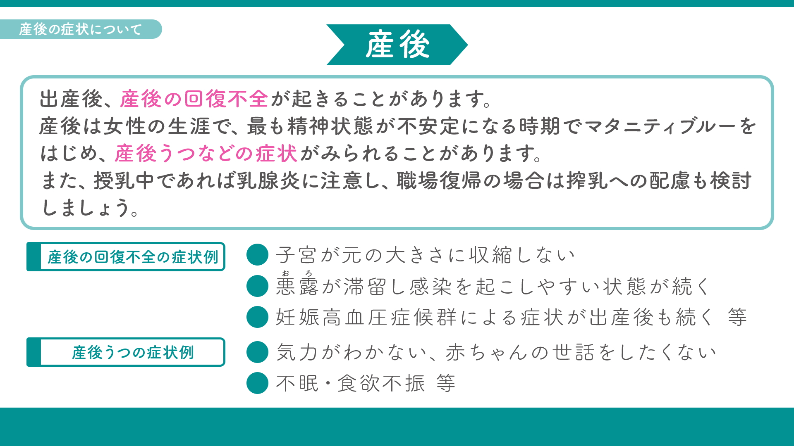
Notes:
出産後の身体の状態は徐々に戻っていきますが、産後の回復不全が起きることがあります。
数か月以上症状が続く場合もあるので、そういった場合には、労働負担の軽減が必要です。
産後1年を経過しない女性労働者については、健康診査等を受診する必要がある場合は、必要な時間の確保をしてください。
産後うつなどの精神的な症状にも注意しなければなりません。
産後は女性の生涯で、最も精神状態が不安定になる時期でマタニティブルーをはじめ、産後うつなどの症状がみられることがあります。
この時期は、配偶者のサポートもとても重要になります。出産直後の育児には男性も早い段階から参加し、助け合って子育てができる環境を、職場からもサポートすることが重要になります。

Slide 7
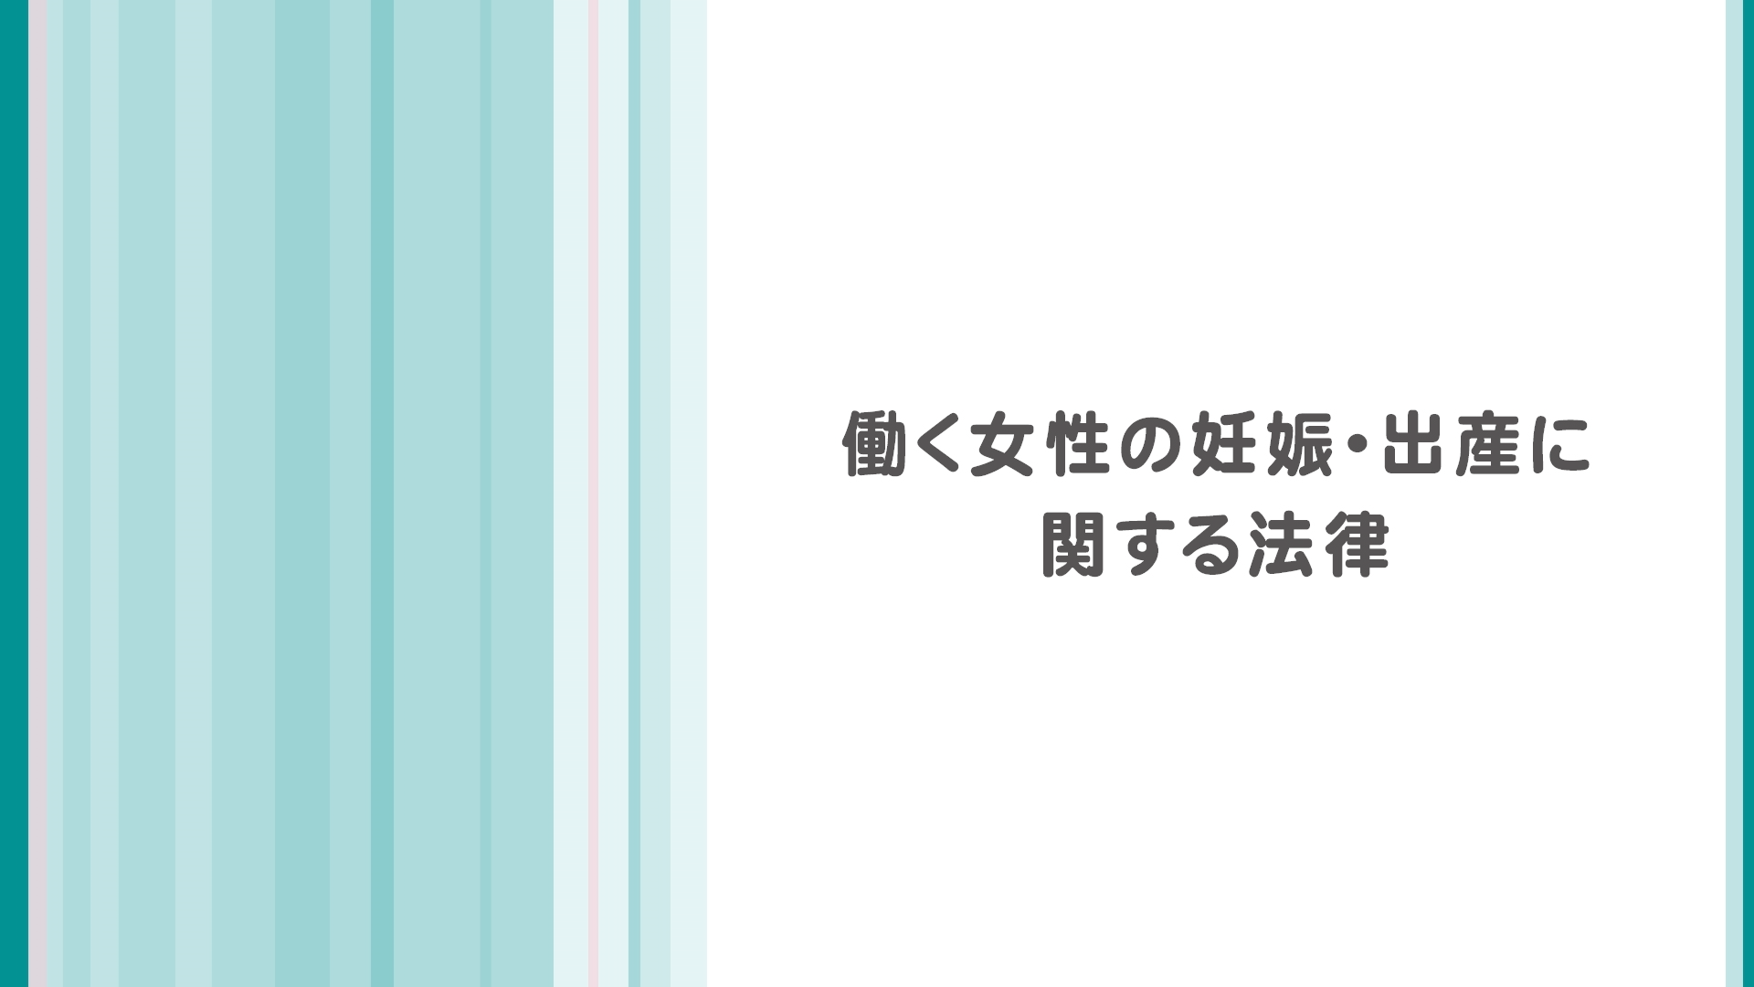

Slide 8
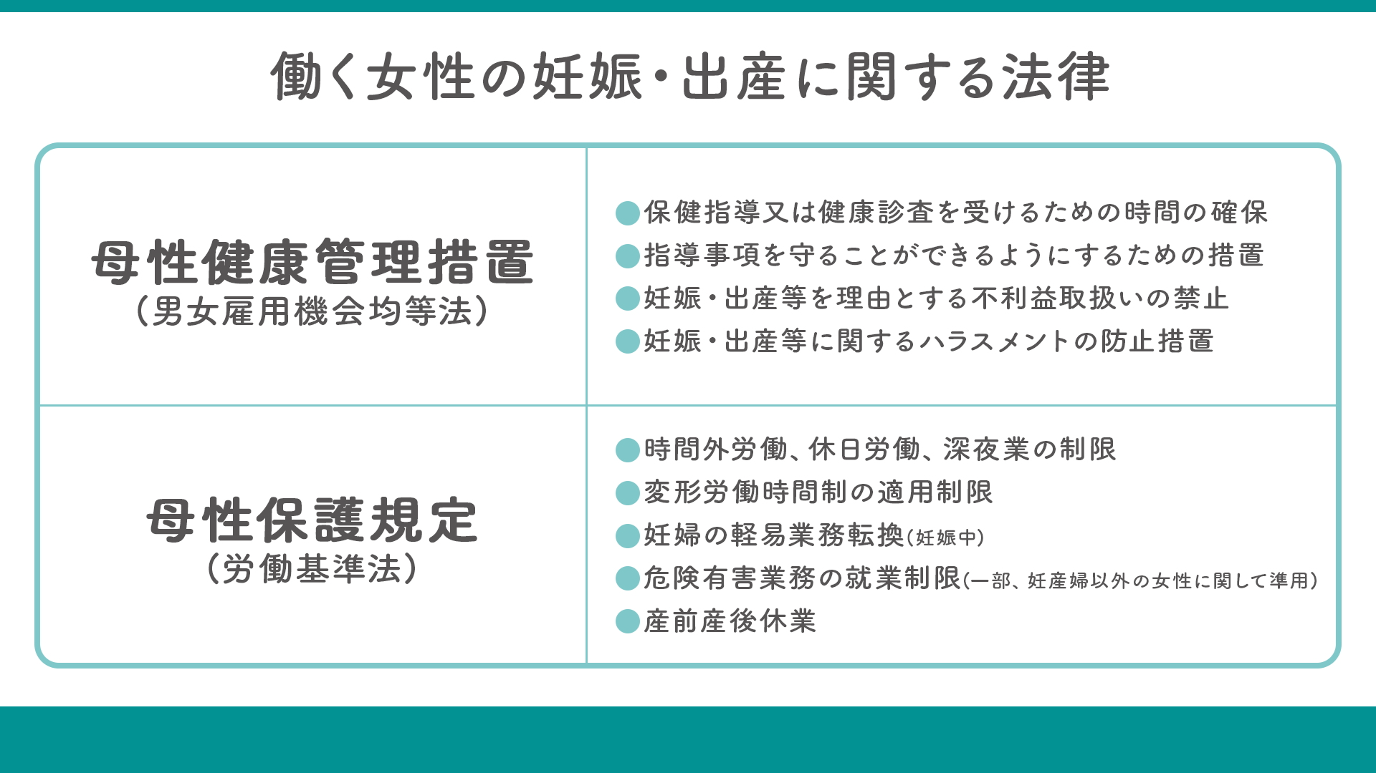
Notes:
妊娠中・出産後の働く女性を支援する、さまざまな法律や制度があります。
女性労働者が働きながら安心して妊娠・出産を迎えるためには、職場の上司、同じ職場で働く同僚の皆様、女性労働者本人も母性健康管理措置をはじめとした法制度を理解し、申し出やすい職場環境とすることが重要です。

Slide 9
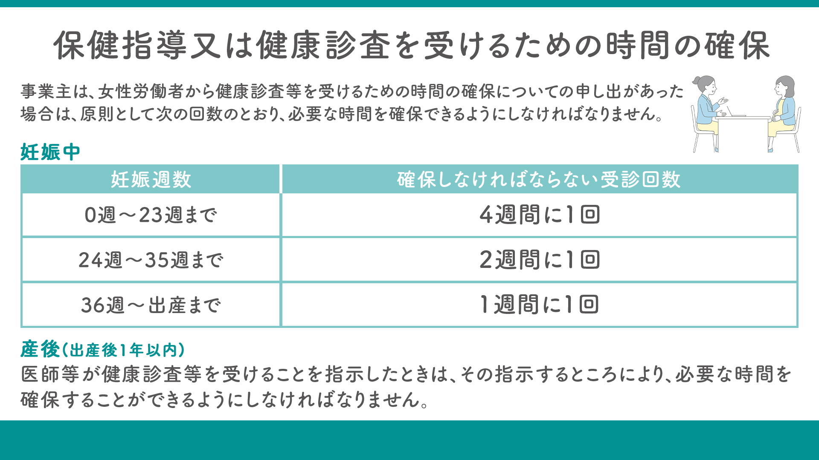
Notes:
女性は妊娠すると、母体や胎児の健康のため、妊産婦のための保健指導又は健康診査を受ける必要があります。
働く女性は受診の時間を確保することが困難な場合があることから、事業主に健康診査等のための必要な時間の確保を義務付けています。女性労働者からの申し出があった場合は、勤務時間の中で、健康診査等を受けるための必要な時間を与えなければなりません。

Slide 10
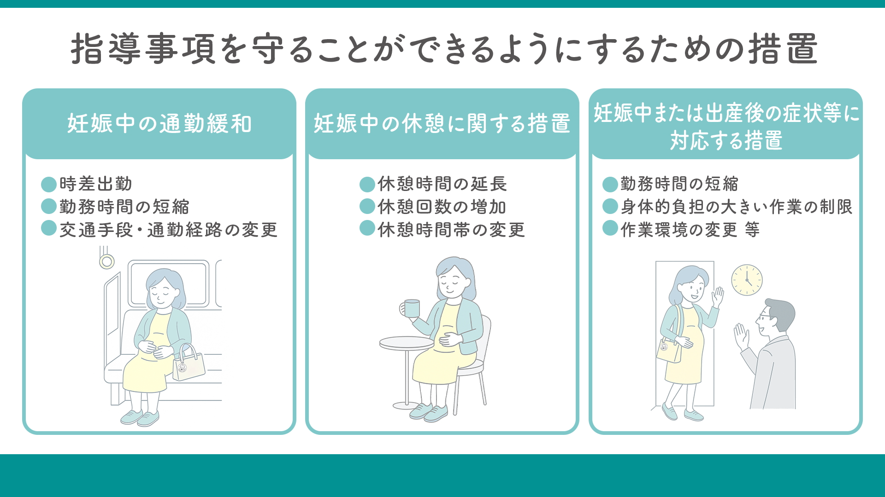
Notes:
健康診査等で医師等から指導を受けた旨、妊娠中の女性労働者から申出があった場合は、その指導事項を守ることができるよう、勤務時間の変更や勤務の軽減等の措置を講じなければなりません。
妊娠中の通勤緩和、休憩時間の延長や回数の増加、つわりなどの症状に対応して勤務時間の短縮や作業の制限、休業などの指導を受けた場合には、会社に申し出ることで措置を受けることができます。
妊娠中の女性の健康状態は個人差があり、作業内容も個々で異なります。
妊娠中の女性労働者の健康状態や勤務状況に応じて、適宜これらの措置を講じることが望まれます。
医師等による具体的な指導がない場合や症状等に対応する措置について、その指導に基づく措置内容が不明確な場合にも、事業主は、医師等と連絡をとり、判断を求める等適切な対応が必要です。

Slide 11
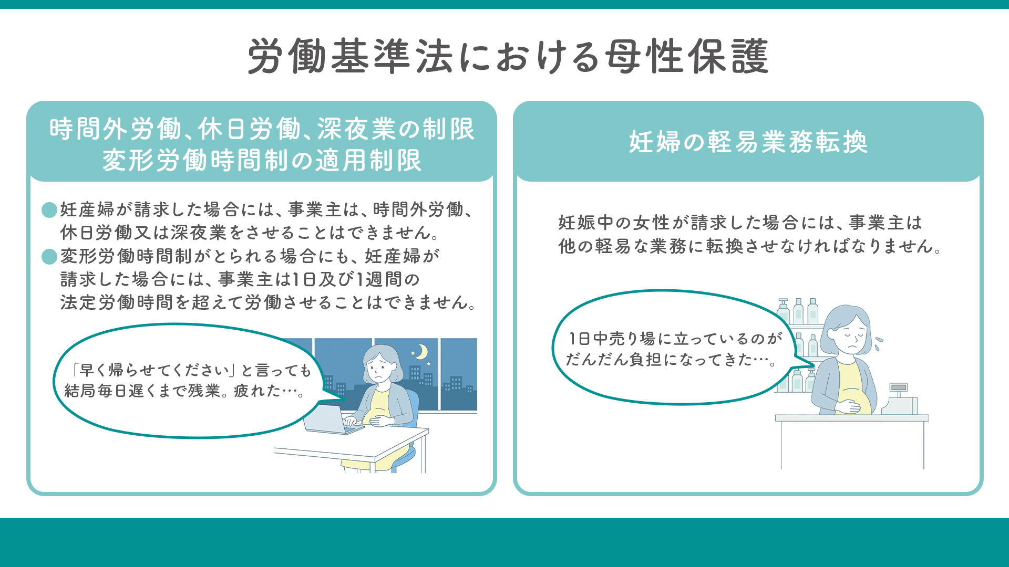
Notes:
労働基準法の母性保護は、医師の指導があってもなくても、女性労働者から請求があった場合は対応してしなければいけないことになっています。
時間外労働、休日労働、深夜業は、本人から免除の請求があった場合はさせてはなりません。
また、長時間の立ち仕事や重量物を取り扱う作業等、妊娠中の女性が身体的に負担の大きい作業や職場環境に従事している場合、申し出ることで他の軽易な業務に転換することができます。

Slide 12
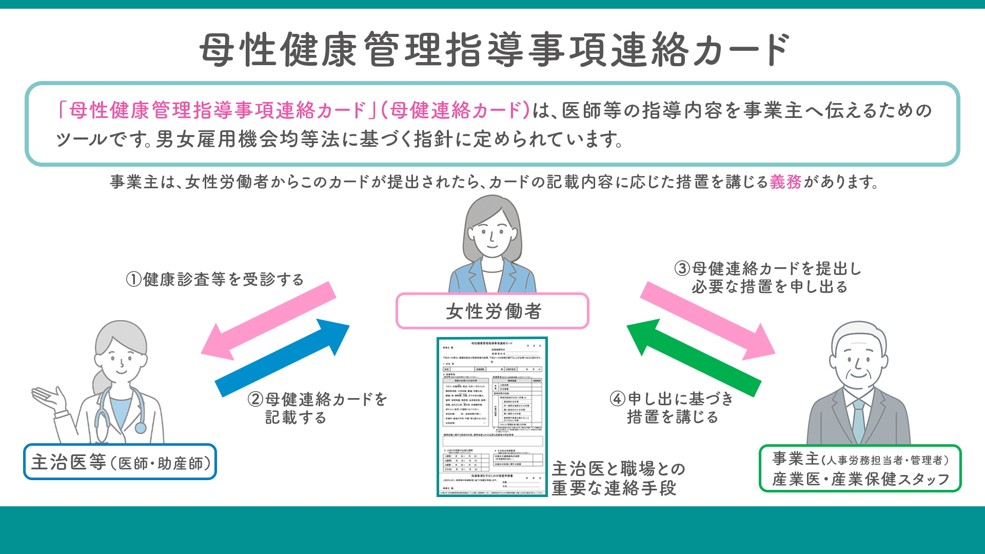
Notes:
妊娠中、出産後の女性労働者に対し、症状に応じた適切な措置を講じるにあたって、是非活用いただきたいのが、「母性健康管理指導事項連絡カード」、略して「母健連絡カード」です。
「母健連絡カード」は、医師等の女性労働者への指導事項を適切に事業主に伝達するためのツールです。
診断書に代わる正式な証明書類になります。女性労働者からこの「母健連絡カード」が提出された場合、事業主は記載された事項に従って、措置を講じる必要があります。

Slide 13
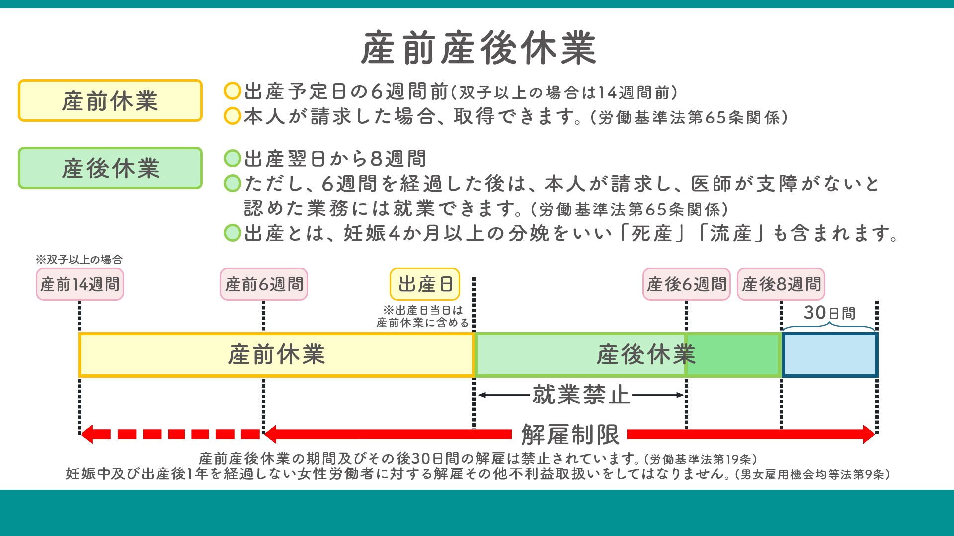
Notes:
産前休業は、女性労働者が請求した場合、出産予定日の6週間前（双子など多胎児の場合は14週間前）から取得することができます。
産後休業は、原則として出産日翌日から8週間は就業させることはできません。
なお、産後休業における「出産」とは、妊娠4か月以上の分娩をいい流産、死産した場合も含まれます。
休業に入る時期を見据え、女性労働者とは、時間に余裕をもって、業務の引継ぎや復職後の仕事について話し合うことが大切です。

Slide 14
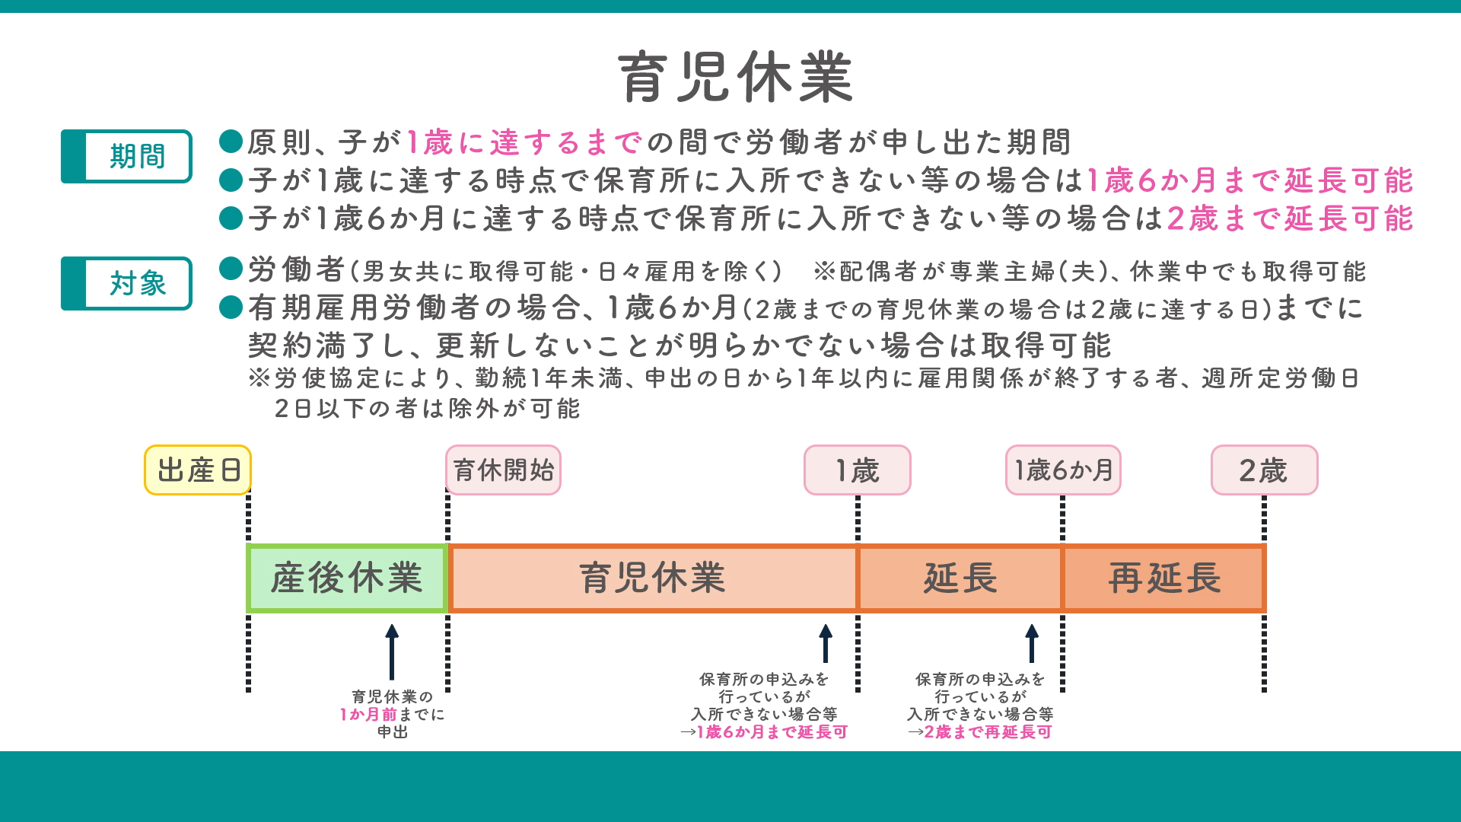
Notes:
育児休業は労働者が申し出ることにより、子が1歳に達するまでの間、取得できます。育休取得期間は原則1歳までですが、保育所に入所できない等、一定の条件に該当する場合、子が1歳6か月又は2歳に達するまでの間、取得ができます。
育児休業は1人の子に対して原則、2回に分割して取得することも可能です。
1歳に満たない子を養育する労働者は、男女を問わず取得できます。

Slide 15
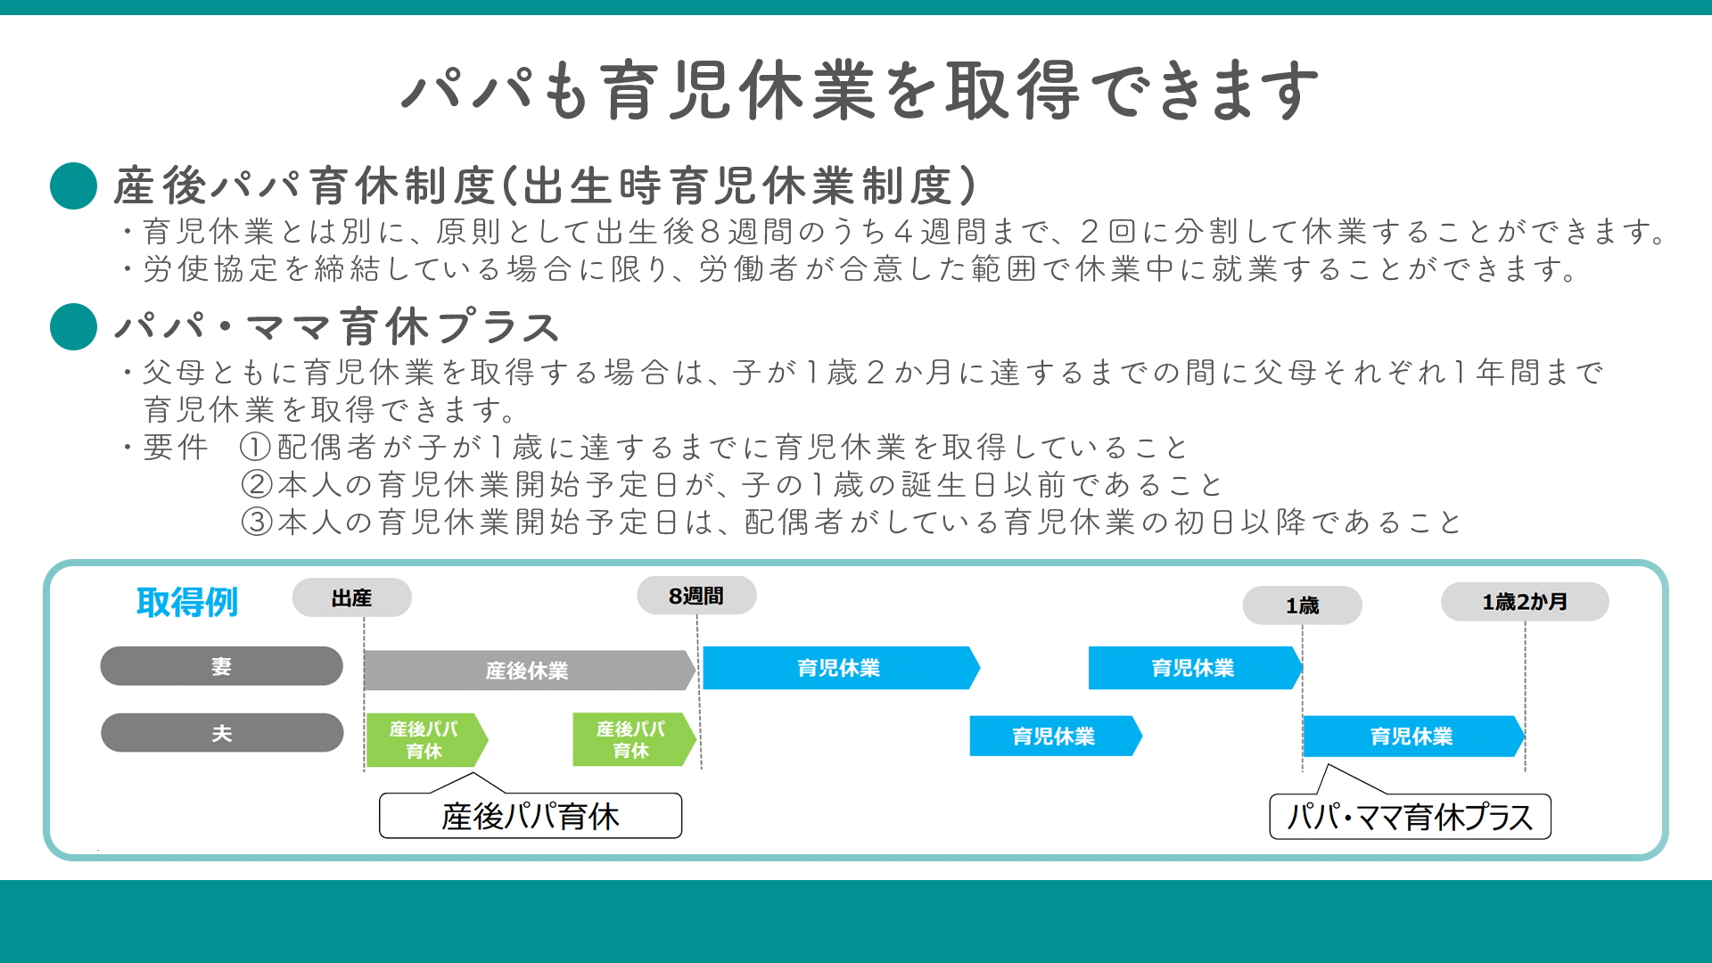
Notes:
産後パパ育休とは、出生時育児休業の通称です。
パパは、通常の育児休業とは別に、原則として子が出生後８週間のうち４週間まで、２回に分割して休業することができます。
パパ・ママ育休プラスとは、父母ともに育児休業を取得する場合は、子が１歳２か月に達するまでの間に父母それぞれ１年間まで育児休業を取得できる制度です。
男女とも仕事と育児を両立するためには男性の育児休業取得は重要です。
これらの制度を利用することで、男性も育児に参加しやすくなります。是非積極的に活用しましょう。
また、職場では男性も育児休業を取得しやすい環境を整えましょう。

Slide 16
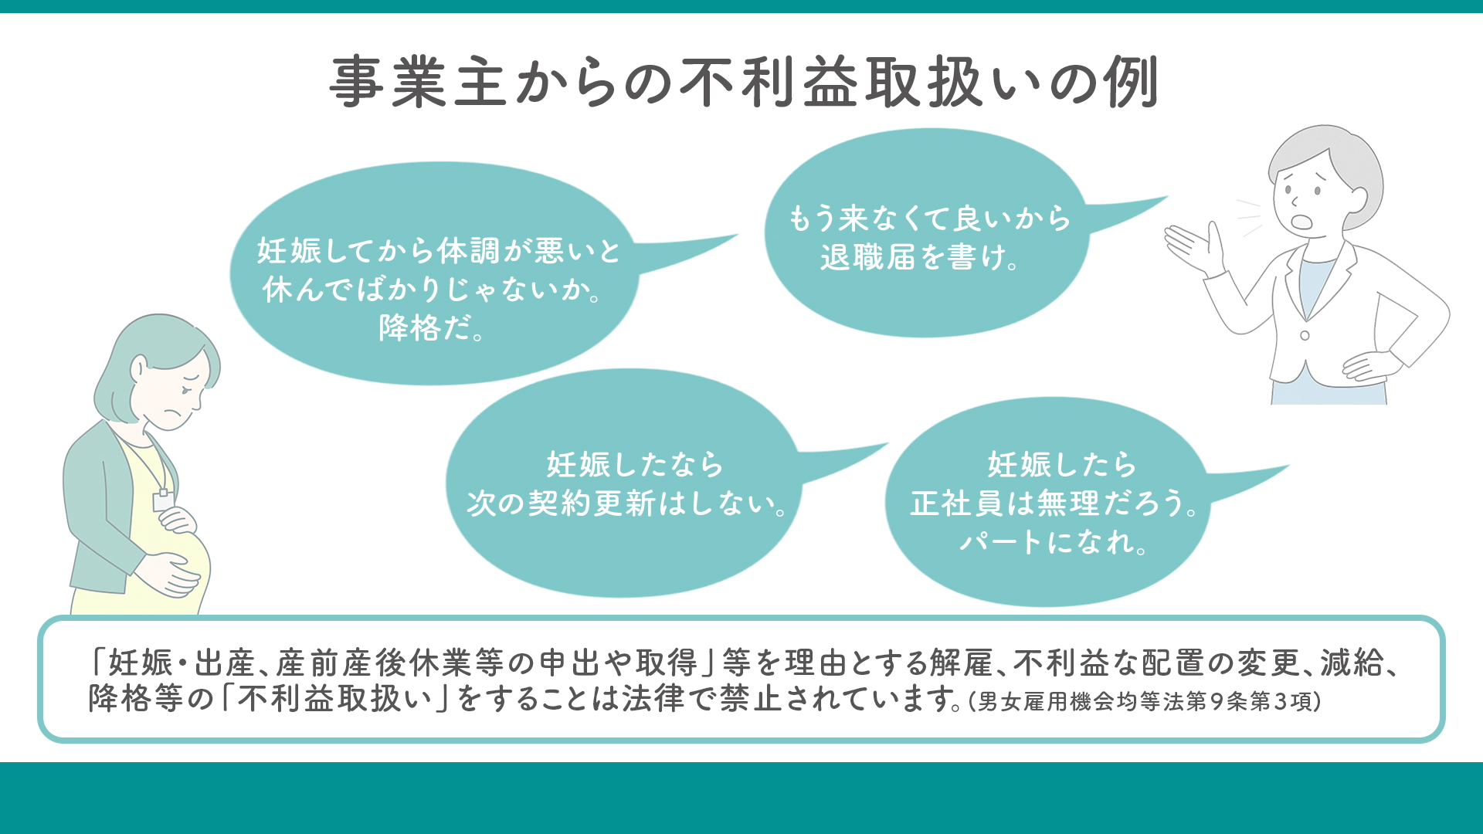
Notes:
妊娠・出産、産前産後休業の取得、妊娠中の時差出勤などの母性健康管理措置や深夜業免除などの母性保護措置を受けたことや、育児や介護のための制度を利用したこと等を理由として、解雇、減給、降格等の不利益な取扱いをすることは法律で禁止されています。
例えば、これらの言動等が挙げられます。

Slide 17
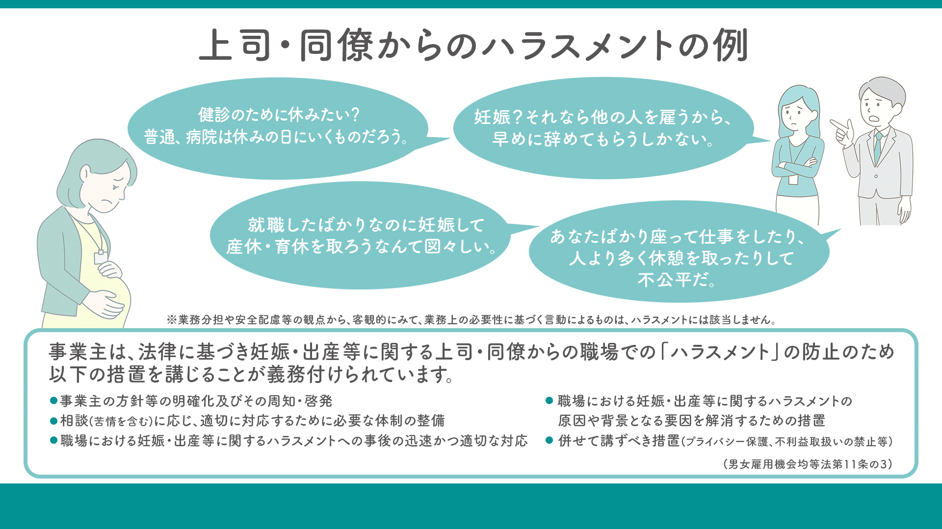
Notes:
また、妊娠・出産等に関するハラスメントについて必要な対策をとることは、法律で事業主に義務付けられています。
妊娠・出産等に関するハラスメントとは、上司・同僚などからの言動により、妊娠・出産した労働者の就業環境が害されることをいいます。
例えば、これらの言動はハラスメントになり得ます。
なお、業務分担や安全配慮の観点から、客観的にみて、業務上の必要性に基づく言動によるものはハラスメントに該当しません。

Slide 18
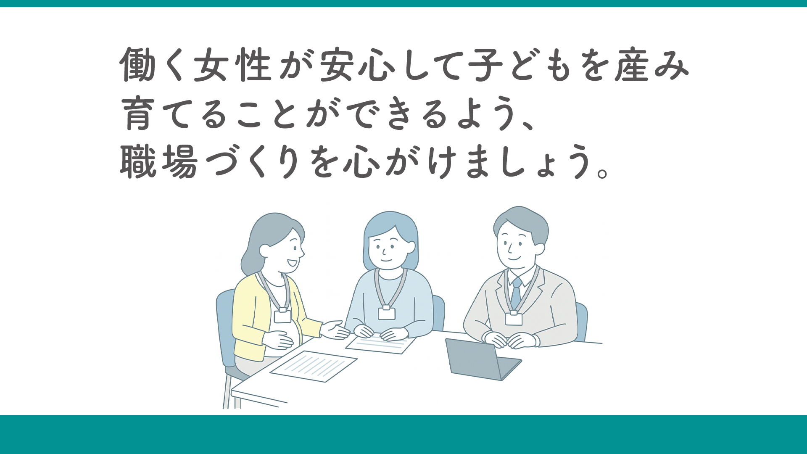
Notes:
働く女性が安心して妊娠・出産するためには、事業主、人事労務担当者、上司、同僚等などのみなさま方の支えが欠かせません。働く女性が安心して子どもを産み育てることができるよう、職場づくりを心がけましょう。

Slide 19
